Slide 1
LYRIKOS TEKSTO ANALIZĖ. VYTAUTO MAČERNIO 11 RUDENS SONETO ANALIZĖS PASTRAIPOS RAŠYMAS
2 pamokų planas

Slide 2
Tikslas
Apibrėžti, kas yra poetinė kalba, išmokti interpretuoti ja išsakomą prasmę.

Slide 3
Uždaviniai
Teorinėje pamokoje siekiama:
Trumpai aptarti kalbos funkcijas.
Aptarti poetinės ir kasdienės kalbos skirtumus.
Aptarti svarbiausius lyrinio teksto bruožus.
Praktinėje pamokoje siekiama:
Pagal teorinę medžiagą analizuoti Vytauto Mačernio 11 sonetą.
Parašyti soneto analizės pastraipą.

Slide 4
1 uždavinys. Aptarti svarbiausias kalbos funkcijas.

Slide 5
Kalba yra pagrindinė žmogaus bendravimo priemonė. Kalbėdamiesi mes keičiamės informacija, išreiškiame savo mintis, jausmus, norus.
Taigi svarbiausia kalbos funkcija yra komunikacinė.

Slide 6
Komunikacinė funkcija reiškia, kad kalba mes keičiamės informacija įvairiais klausimais (buitiniais, moksliniais, asmeniniais ir t.t.).

Slide 7
Bendraudami dažniausiai siekiame kelių tikslų: ne tik informuoti, bet ir vertinti, reikšti savo jausmus, emocijas, todėl kalbai galima priskirti ir estetinę-ekspresinę funkciją.
Ši funkcija leidžia žmogui išsakyti savo jausmus ir išgyvenimus. Grožiniuose kūriniuose estetinė-emocinė funkcija svarbesnė nei komunikacinė.

Slide 8
II uždavinys. Aptarti poetinės ir kasdienės kalbos skirtumus.

Slide 9
Buitinė kalba – tai mūsų kasdienybėje vartojama kalba. Ji atlieka komunikacinę funkciją, todėl turi būti aiški ir konkreti, visada perduoti kokią nors žinutę.
Jeigu buitinės kalbos žodis neperduoda aiškios informacijos, bendravimas yra neveiksmingas.
Tačiau žmogaus vidinis pasaulis yra sudėtingas: mums neužtenka tik žinių ir informacijos, mes svajojame, ilgimės, mylime, liūdime, džiaugiamės ir norime apie šiuos jausmus kalbėtis.
Buitinė kalba, reikalaudama aiškių ir tikslių žodžių, nepajėgia išreikšti mūsų vidinio pasaulio. Vienas iš būdų jį atverti yra poetinė kalba.

Slide 10
Ką matote mokinio piešinyje?
Kasdienė buitinė kalba turėtų labai trumpą ir aiškų atsakymą: Porelė bučiuojasi.
Tačiau šis pasakymas neatskleidžia jausmų, kurie vyksta dviejų įsimylėjėlių viduje.
Poetinė kalba pasako ne tai, ką ir taip akivaizdžiai matome, bet tai, ko akimis matyti negalima.

Slide 11
Poetine kalba piešinį galima apibūdinti taip:
Pabučiavimas tavo buvo karštas ir trumpas,
Ir, kaip žaibas staigus ir svaigus, kaip naktis –
O galinga pagunda! – Ir šventieji suklumpa..
Pabučiavimas tavo – pavogta kibirkštis.
Negaliu aš pamiršti tų įkaitusių lūpų –
Jos išdegino žymę lig širdies gilumos!
Ir beprotišku svaiguliu mintį užsupo –
Ji, kaip vergė, prie tavęs dieną naktį rymos.
Ne gyvatė įkando – karštos lūpos bučiavo!
Ligi kaulų nusmilko šiurpulinga šalna –
Negaliu aš pamiršti... Ne žinau, kad ir tavo
Visos mintys ir aistros – bendro laužo liepsna!
Salomėja Nėris.
PABUČIAVIMAS

Slide 12
Kasdienė mūsų kalba apsiriboja tikrovės atpasakojimu, ji įvardija tai, ką mes matome ar girdime.
Poetinė kalba, kaip matome iš pavyzdžio, siekia atskleisti tai, kas slepiasi už vaizdo: ji ne tik fiksuoja bučiavimo veiksmą, bet atskleidžia, kokius jausmus pabučiavimas sukėlė (svaigulį, džiaugsmą, malonumą, aistrą).
Kasdienė kalba reikalauja aiškumo, o mūsų jausmai ir patyrimai dažnai būna neaiškūs, todėl ir poetine kalba rašomi lyriniai tekstai atrodo neaiškūs ir migloti.

Slide 13
III uždavinys. Aptarti svarbiausius lyrinio teksto bruožus.

Slide 14
Poetine kalba dažniausiai rašomi lyriniai kūriniai.
Lyriniai kūriniai atskleidžia žmogaus jausmų pasaulį. Jie meninėmis priemonėmis išreiškia sunkiai apčiuopiamus jausmus.
Kaip matėme iš Salomėjos Nėries eilėraščio Pabučiavimas, lyriniam kūriniui svarbu ne pasakoti istoriją, bet atskleisti, kokie jausmai užplūsta vienoje ar kitoje situacijoje.
Taigi lyrika vaizduoja žmogų iš vidaus.

Slide 15
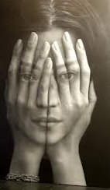
Dažniausiai lyrinis kūrinys yra eiliuotas. Nors šiuolaikinė poezija vengia rimo.
Eiliuota kalba atspindi žmogaus jausmo ritmą.
Lyrinio kūrinio kalbantysis vadinamas lyriniu “aš”, lyriniu subjektu arba eilėraščio žmogumi.
Jo negalima painioti su autoriumi, nes lyriniame kūrinyje tiek autorius, tiek skaitytojas tarsi tampa kitu žmogumi, galinčiu save pamatyti iš vidaus.

Slide 16
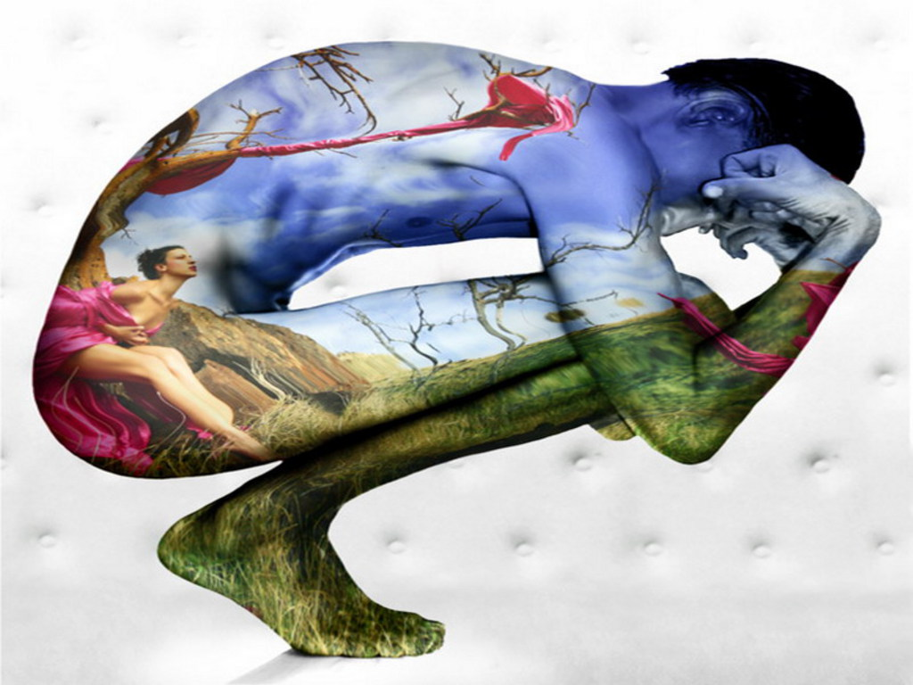
Kadangi lyriniai kūriniai kalba apie vidinį pasaulį, juose laikas ir erdvė ne visada būna konkretūs ir aiškūs.
Dažniausiai veiksmas vyksta vidinėje erdvėje (mintys, sapnai, svajonės, praeities vizijos ir pan.) ir vidiniame laike (prisiminimai, svajonės, išgyvenimo - bučinio, prisilietimo, netekties, susitikimo – momentas ir pan.).

Slide 17
Taigi, analizuojant lyrinį kūrinį, svarbu išskirti svarbiausius įvaizdžius, ieškoti jų sąsajų ir išryškinti, kokį jausmą, mintį ar idėją tais įvaizdžiais kūrinys perduoda.

Slide 18
IV uždavinys. Pagal teorinę medžiagą analizuoti Vytauto Mačernio 11 rudens sonetą.

Slide 19
Mergaitė, mylimo glėby apsvaigus,
Poetas, laurų lapais vainikuotas,
Valdovas, pergale kovas užbaigęs,
Ir šeimininkas iškilmingos puotos –
Visi, pasiekę laimės apogėjų,
Išvysta momentui atvertą dangų,
Ir per kraštus jų džiaugsmas išsiliejęs
Pavirsta į žaizdų aliejų brangų
Žmogus praeina ilgą tamsų kelią
Likimo užmirštas, šešėly, laukime,
Bet štai staiga į tamsą žaibas skelia
Ir nušviečia didžia gyvenimo šviesa
Slaptus kentėjimus ir kelią vingų,
Atvedusį sostan kalnų didingų.

Slide 20
Lyriniame kūrinyje nustatyti temą (apie ką kūrinys) ir įvardinti jo pagrindinę mintį/idėją (ką jis mums pasakė) nėra lengva.
Tačiau visad temą ir idėją galima bent pajusti ir įvardinti. Išskirdami temą, mes privalome pagrįsti savo nuomonę. Pagrindimas atliekamas aiškinantis meninių įvaizdžių prasmes.
Atidžiai pažvelkime į nagrinėjamo soneto pirmąją strofą ir išryškinkime jose veikiančius įvaizdžius.

Slide 21
Mergaitė, mylimo glėby apsvaigus,
Kaip supratome, poetinė kalba ne fiksuoja tai, ką mato, bet vaizdu išreiškia jausmus ir emocijas. Taigi, čia svarbu ne pasakyti, kad kažkas apkabino mergaitę, bet išreikšti apkabinimo keliamą emociją.
Kokią emociją matome paveikslėlyje ir jaučiame pirmoje soneto eilutėje?

Slide 22
Matome išsipildžiusią svajonę, laukimą ir ilgesį, virtusį meile. Tokią interpretaciją siūlo žodis apsvaigus, kuris rodo, kad glėbys pakylėja, vadinasi, jis buvo ilgai lauktas.
Analizuojant lyrikos kūrinį, neužtenka išaiškinti tik vieną meninę priemonę: būtina žiūrėti į ryšius su kitais meniniais įvaizdžiais.
Pažvelgę į kitas šios strofos eilutes, matome, kad visus juos sieja kažko, kas ilgai buvo laukta, pasiekimas.

Slide 23
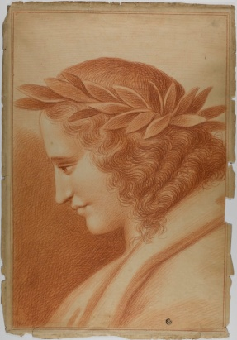
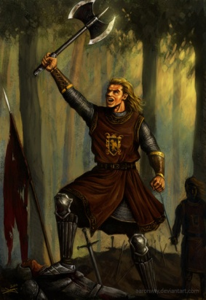
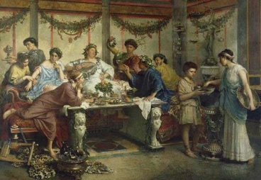
Poetas, laurų lapais vainikuotas, Valdovas, pergale kovas užbaigęs, Ir šeimininkas iškilmingos puotos –

Slide 24
Laurų vainikas reiškia kūrybinio talento pripažinimą, ilgo, nuoširdaus ir sunkaus darbo įvertinimą.
Pergalė kare taip pat yra sunkaus ir rizikingo darbo pabaiga.
O buvimas šeimininku iškilmingos puotos – tai didžiulė pagarba, nes į iškilmingą puotą ateinama pagerbti šeimininko ir jo namų. Tokia pagarba nusipelnoma visu gyvenimu: žmogišku požiūriu į kitus žmones, atsakingu požiūriu į darbą, suvokimu, kad siekiant savo tikslų negalima pamiršti žmogiškumo.

Slide 25
Visi, pasiekę laimės apogėjų, Išvysta momentui atvertą dangų,
Taigi pagrįstai galime teigti, kad soneto tema yra žmogaus vidinė kelionė tikslo link.
Antroje strofoje ši tema įtvirtinama laimės apogėjaus ir atverto dangaus įvaizdžiais:
Apogėjus – didžiausias pasiekimas, suklestėjimas.
Atvertas dangus – tai pilnatvė, harmonija, užliejusi pasiekus tikslą.

Slide 26
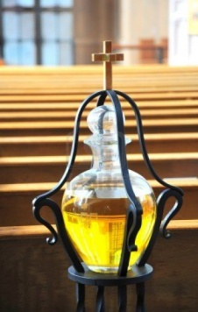
Ir per kraštus jų džiaugsmas išsiliejęs Pavirsta į žaizdų aliejų brangų
Paskutinėje antros strofos eilutėje harmoningą soneto nuotaiką sudrumsčia žaizdų aliejaus įvaizdis.
Naujasis Katalikų žodynas aiškina, kad „aliejus yra maistas ir vaistai, todėl jis yra naudojamas kaip dvasinio maitinimo ir gydymo simbolis.“ Sonete džiaugsmas virsta žaizdų aliejumi. Kodėl pasitenkama tokia įvaizdžių kombinacija?

Slide 27
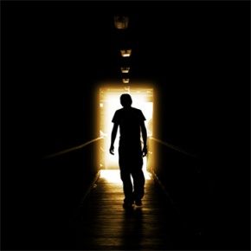
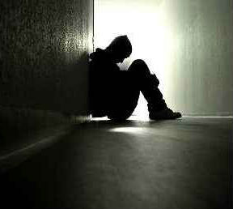
Žmogus praeina ilgą tamsų kelią Likimo užmirštas, šešėly, laukime,
Susieję pirmųjų dviejų strofų įvaizdžių reikšmes, suprantame, kad pasiekto tikslo sukeltas džiaugsmas yra atlygis, kuris sušvelnina kančią, patirtą siekiant to tikslo. Taigi žmogaus vidinė kelionė į savo tikslą neišvengiamai yra paženklinta sunkumų. Ši mintis išskleidžiama trečioje soneto strofoje:

Slide 28
Bet koks tikslas yra mūsų vaizduotės kūrinys, o vaizduotėje viskas atrodo lengvai pasiekiama. Deja, realybėje neišvengiame ir tamsaus kelio (pasimetimo, nežinomybės). Mes negalime numatyti savo veiksmų pasekmių, todėl dažnai dvejojame, pasimetame, kankinamės nežinomybėje, jaučiame atsidūrę likimo užmaršty, nustumti į šešėly, apleisti, vieniši. Šios būsenos yra būtinos, jos patikrina mūsų vidinę stiprybę, išbando mūsų vilties tvirtumą. Taigi, laimės apogėjaus nebūtų, jeigu nebūtų vilties, kuri padeda iškęsti gyvenimo mestus iššūkius. Viltis sonete apsireiškia žaibo įvaizdžiu.

Slide 29
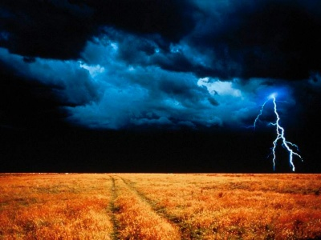
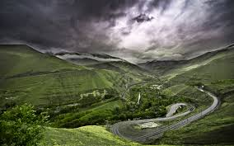
Bet štai staiga į tamsą žaibas skelia Ir nušviečia didžia gyvenimo šviesa Slaptus kentėjimus ir kelią vingų, Atvedusį sostan kalnų didingų.
Kadangi žaibas yra mums nepavaldi stichija, sujungę žaibo ir vilties įvaizdžius galime kalbėti apie tai, kad nepraradusį vilties ir vidinę stiprybę išlaikiusį žmogų visada palaiko žmogui nepavaldi galia (Dievas, likimas). Taigi tik stipri dvasia gali įveikti vingų kelią ir pajusti didžiulį malonumą sėdantis sostan kalnų didingų (mėgautis pasiektu tikslu).

Slide 30
V uždavinys. Parašyti soneto analizės dėstymo pastraipą.

Slide 31
Prieš rašydami pastraipą, apibendrinkime atliktą analizę:
Pirmoje strofoje randame pasiektą gyvenimo tikslą nurodančius įvaizdžius.
Antroje strofoje džiaugsmo emocija dar labiau sustiprėja, bet atsiranda ir kančios nuojauta.
Trečioje strofoje subjektas prabyla apie džiaugsmo kainą: kad mokėtum džiaugtis, turi patirti išbandymų ir mokėti kantriai laukti.
Ketvirtoje strofoje lyrinis subjektas pateikia žmogaus kelio tikslo link apibendrinimą: žmogus turi patirti ir džiaugsmo, ir sunkumų, bet sunkumai tik sustiprina ir padeda pajusti tikrąją gyvenimo prasmę.

Slide 32
Pastraipos struktūra
1. Teiginys (pastraipa pradedama sakiniu, išreiškiančiu jūsų nuomonę, apie ką yra kūrinys).
2. Teiginio įrodymas: savo minties aiškinimas ir argumentavimas, analizuojant kūrinį, aiškinant jo įvaizdžių prasmes ir sąsajas.
3. Išvada. Negalima tik pakartoti teiginio, būtina padaryti galutinę išvadą, kaip jūs supratote kūrinio pagrindinę mintį.

